Slide 1

Mẫu Template Method
Nhóm 03
21522553 – Lê Hồng Sơn
21522495 – Nguyến Hoàng Minh Quân

Slide 2
Nội dung
Tổng quan
Tên
Mô tả ngắn về mẫu
Phân loại
Ngữ cảnh/trường hợp sử dụng
Cấu trúc mẫu và mô tả + ví dụ minh họa
Các bước hiện thực mẫu + code minh họa
Ưu điểm
Nhược điểm
Liên quan đến các mẫu khác

Slide 3

1. Tổng quan
Mô tả ngắn:
Template method cho phép định nghĩa khung (cấu trúc chung) của thuật toán trong lớp cha nhưng cho phép các lớp con (subclass) override các bước cụ thể của thuật toán mà không thay đổi cấu trúc của nó
Phân loại: Thuộc phân nhóm Behavior patterns

Slide 4
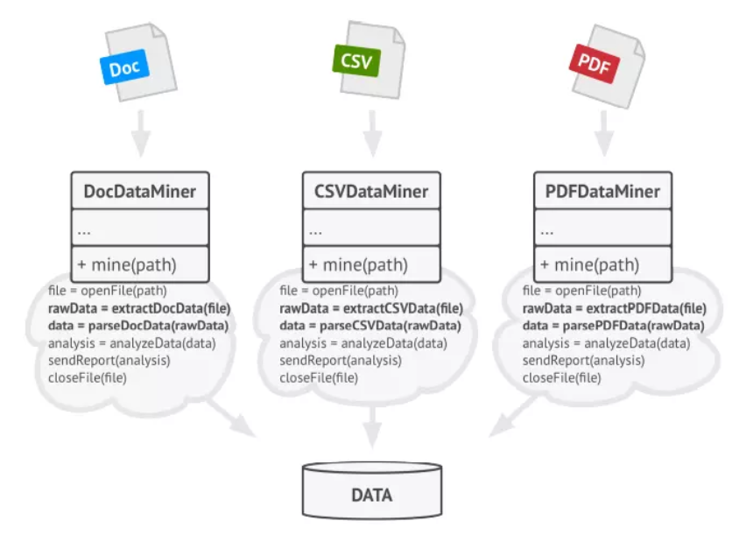
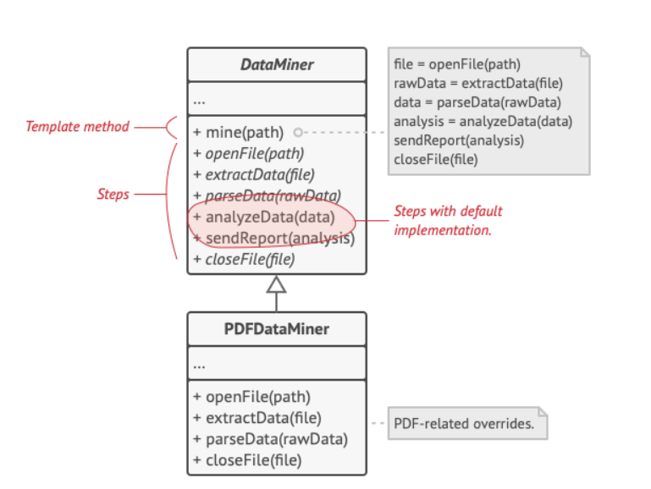
2. Ngữ cảnh/trường hợp sử dụng

Slide 5
2. Ngữ cảnh/trường hợp sử dụng
Khi có một thuật toán với nhiều bước và mong muốn cho phép tùy chỉnh chúng trong lớp con.
Khi muốn tránh việc lặp lại mã bằng cách tạo một bản mẫu cho các phương thức cơ bản trong interface
Khi bạn muốn tạo ra một cấu trúc thuật toán mà cho phép các phần cụ thể của thuật toán có thể thay đổi linh hoạt
Khi muốn phân tách quá trình thực thi của một thuật toán khỏi cấu trúc cụ thể của thuật toán, giúp tạo ra một cấu trúc dễ bảo trì và mở rộng.

Slide 6
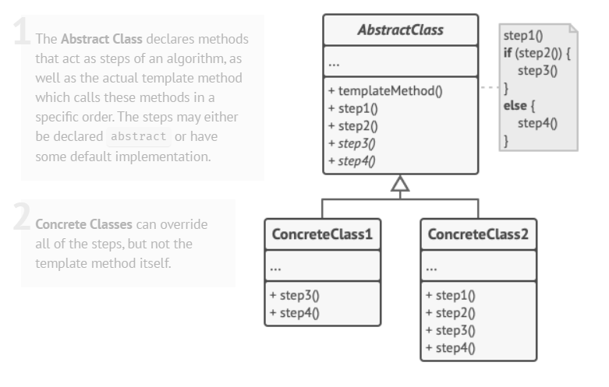
3. Cấu trúc mẫu

Slide 7
3. Mô tả
Các thành phần trong mô hình:
AbstractClass: khai báo các phương thức hoạt động như các bước (step) của một thuật toán, cũng như template method xác định cấu trúc chung của thuật toán bằng cách gọi các phương thức này theo một thứ tự cụ thể. Các step có thể được khai báo là trừu tượng hoặc có một số triển khai mặc định.
Các lớp Concrete có thể ghi đè tất cả các bước (step) để cung cấp triển khai cụ thể cho từng bước của thuật toán, ngoại trừ template method.

Slide 8
5. Ưu điểm
Tái sử dụng code (reuse), tránh trùng lặp code (duplicate): đưa những phần trùng lặp vào lớp cha (abstract class).
Cho phép người dùng override chỉ một số phần nhất định của thuật toán lớn, làm cho chúng ít bị ảnh hưởng hơn bởi những thay đổi xảy ra với các phần khác của thuật toán.
Tạo ra một cấu trúc hợp nhất cho các thuật toán, giúp dễ dàng bảo trì và cập nhật hệ thống.

Slide 9
6. Nhược điểm
Một số khách hàng có thể bị giới hạn bởi khung thuật toán được cung cấp.
Có thể vi phạm Nguyên tắc thay thế Liskov bằng cách ngăn chặn việc triển khai bước mặc định thông qua một lớp con.
Template method có càng nhiều bước để override càng khó bảo trì.

Slide 10
7. Mối quan hệ với các mẫu khác
Template Method dựa trên tính kế thừa: nó cho phép thay đổi các thành phần của thuật toán bằng cách mở rộng các phần đó trong các lớp con.
Template Method hoạt động ở cấp độ class nên nó mang tính tĩnh.
(Tính tĩnh: Bản mẫu của thuật toán được xác định tại thời điểm biên dịch và không thay đổi khi chương trình đang chạy. Việc xác định cách thực hiện thuật toán là tĩnh và không thay đổi khi chạy.)
Strategy dựa vào compostion: bạn có thể thay đổi các phần hành vi của đối tượng bằng cách cung cấp cho nó các chiến lược khác nhau tương ứng với hành vi đó.
Strategy hoạt động ở cấp độ đối tượng, cho phép bạn chuyển đổi hành vi lúc runtime.

Slide 11
3. Ví dụ minh họa

Slide 12
7. Mối quan hệ với các mẫu khác
Factory Method là một dạng đặc biệt của Template Method: có thể coi mẫu Factory Method là một triển khai cụ thể của mẫu Template Method. Trong Factory Method, chúng ta định nghĩa một phương thức factory (phương thức tạo) trong một lớp cơ sở, mà các lớp con sẽ triển khai để tạo ra các đối tượng cụ thể. Phương thức factory này có thể được coi là một phương thức con của mẫu Template Method, với phần "step" là việc tạo ra một đối tượng.

Slide 13
Thanks for watching!

